Slide 1

Semestre Académico 2022- II
ALGORITMO Y ESTRUCTURA DE DATOS I
Docente: MBA Ing. Gerald F. Basurco Zapata
gbasurcoz@usmp.pe

Slide 2
Semana 4
Primera sesión
Repaso vectores.
Algoritmo de búsqueda y modificación de datos en un vector.
Segunda sesión
Algoritmo de eliminación de datos en vector.

Slide 3
Arreglos (arrays)

Slide 4
Arreglos
Un arreglo es una estructura que permite almacenar un conjunto de datos de un mismo tipo, en forma continua, los datos almacenados se indexan desde la posición 0 hasta la N-1.
Un arreglo puede definirse como un grupo o una colección finita, homogénea y ordenada de elementos. Los arreglos pueden ser de los siguientes tipos:
Una dimensión (VECTORES).
Dos dimensiones (MATRICES).
Tres o más dimensiones (multidimensionales).

Slide 5
Vectores (arreglos unidimensionales)
Es un arreglo de “N” elementos organizados en una dimensión donde “N” recibe el nombre de longitud o tamaño del vector. Para hacer referencia a un elemento del vector se usa el nombre del mismo, seguido del índice (entre corchetes), el cual indica una posición en particular del vector.
Vec[x]
Donde:
Vec………… Nombre del arreglo
x…………… Numero de datos que constituyen el arreglo

Slide 6
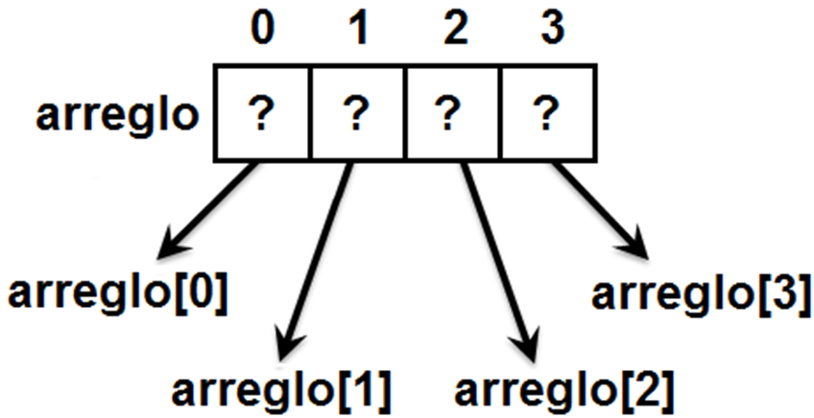
Vectores (arreglos unidimensionales)
El primer elemento se almacena en la posición 0 del vector, es decir el primer elemento del vector se conoce como a[0], el segundo como a[1], el séptimo como a[6] y en general el elemento de orden N del arreglo a se conoce como a[N-1].

Slide 7
Vectores (arreglos unidimensionales)
Ejemplo: un vector de 5 elementos, el tipo de dato de los elementos es cadena
[0] | [1] | [2] | [3] | [4]
Juan | María | Pedro | Javier | David
nombres →
Tamaño 5 elementos
nombres[0] → Juan
nombres[2] → Pedro
nombres[4] → David

Slide 8
Búsqueda en un Vector

Slide 9
Búsqueda Secuencial (una coincidencia)
En el siguiente Vector, busca el número 80 (dato = 80).
Se compara el dato a buscar con el primer elemento del Vector.
Como no son iguales, se pasa al siguiente elemento del Vector.
Cuando el dato a buscar coincide con algún elemento del vector, se termina el proceso de búsqueda.
Cuando se encuentra el valor buscado, un dato importante es la posición del elemento.
29
14
13
80
34
0
1
2
3
4
dato
dato
dato
dato

Slide 10
Búsqueda Secuencial (todas las coincidencias)
29
80
13
80
34
Se tiene mas de una posición que contiene el dato a buscar.
0
1
2
3
4
dato
dato

Slide 11
Modificación de Datos en Vectores

Slide 12
Modificación
La modificación de datos consiste en cambiar (reemplazar) el valor almacenado en un vector en una posición determinada, por otro valor.
Pasos para realizar la modificación:
Realizar una búsqueda del dato que se desea reemplazar. Si se encuentra en el vector tener en cuenta la posición en que se encontró.
Solicitar, calcular o generar el nuevo valor.
Reemplazar el antiguo valor por el nuevo valor en la posición en la que se encontró el primero.

Slide 13
Ejemplo
Reemplazar en el vector numeros, el valor 80 por el valor 60.
DatoABuscar
80
0 | 29
1 | 14
2 | 80
3 | 13
4 | 34
0 | 29
1 | 14
2 | 60
3 | 13
4 | 34
NuevoValor
60
Posición 2
numeros[2] = NuevoValor;
numeros

Slide 14
Eliminación de Datos en Vectores

Slide 15
Eliminación
La eliminación de datos consiste en borrar uno o varios datos almacenados en un vector.
La eliminación se realiza mediante un algoritmo debido a que no se puede asignar un valor NULL a algunos tipos de datos primitivos.

Slide 16

Eliminación
El algoritmo debe evaluar la misma posición para no dejar de eliminar valores contiguos que cumplan la misma condición para ser eliminado!!
Pasos:
Realizar la búsqueda del dato a eliminar.
Al encontrar el dato a eliminar tener presente la posición que tiene.
A partir de la posición del dato a eliminar traspasar todos los datos posteriores una posición menos.
Crear un vector auxiliar del mismo tamaño que el vector original.
Traspasar los datos del vector original al vector auxiliar. Evitar traspasar posiciones vacías.
Igualar el vector original al vector auxiliar.
Disminuir en una unidad la variable “índice”.
De ser necesario, volver a evaluar la misma posición en caso el nuevo valor cumpla con el criterio de eliminación.

Slide 17
Método de Eliminación
Eliminar el valor 80 del vector.
Vector original
29 | 14 | 80 | 13 | 34
0 | 1 | 2 | 3 | 4
vNumeros[]
80 = 80?
80 = 14?
80 = 29?
Verdadero
80
29 | 14 | 80 | 13 | 34
0 | 1 | 2 | 3 | 4
Se encontró en la posición 2

Slide 18
Método de Eliminación
A
Pasar los valores de las posiciones posteriores una posición menos.
29 | 14 | 80 | 13 | 34
0 | 1 | 2 | 3 | 4
29 | 14 | 13 | 13 | 34
0 | 1 | 2 | 3 | 4
29 | 14 | 13 | 34 | 34
0 | 1 | 2 | 3 | 4

Slide 19
Método de Eliminación
B
Crear un vector auxiliar del mismo tipo y tamaño que el original.
0 | 1 | 2 | 3 | 4
aux[]
C
Pasar los datos del vector original al vector auxiliar excepto el último valor.
29 | 14 | 13 | 34 | 34
0 | 1 | 2 | 3 | 4
29 | 14 | 13 | 34
0 | 1 | 2 | 3 | 4
aux[]

Slide 20
Método de Eliminación
D
Hacer que el vector original quede como el auxiliar.
vNumeros = aux;
E
Disminuir en uno el valor de “indice”
Indice--;
F
De ser necesario, volver a evaluar la misma posición en caso el nuevo valor cumpla con el criterio de eliminación.

Slide 21
Método de Eliminación
Vector final
29 | 14 | 13 | 34
0 | 1 | 2 | 3 | 4
vNumeros[]

Slide 22


